Slide 1

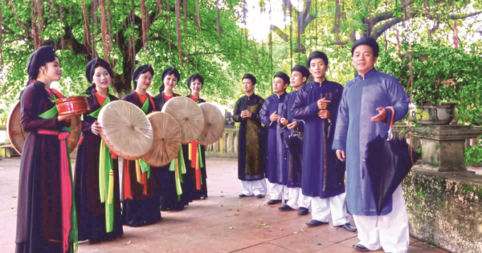
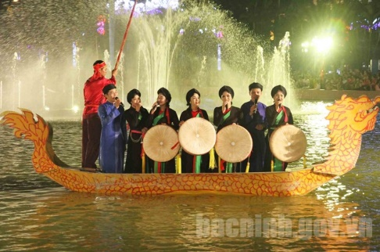
NHÌN HÌNH ẢNH ĐOÁN TÊN LÀN ĐIỆU DÂN CA
Quan họ Bắc Ninh

Slide 2
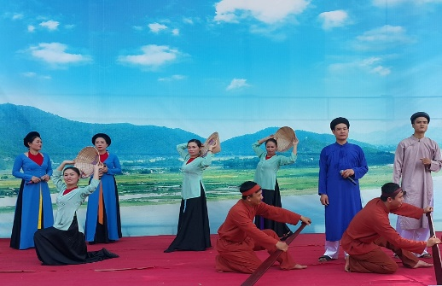
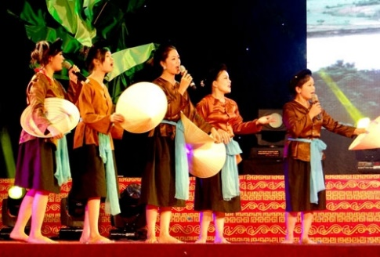
NHÌN HÌNH ẢNH ĐOÁN TÊN LÀN ĐIỆU DÂN CA
Ví dặm Nghệ Tĩnh

Slide 3
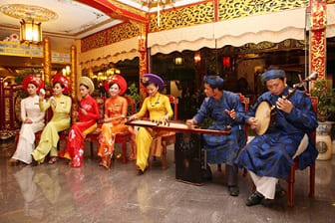
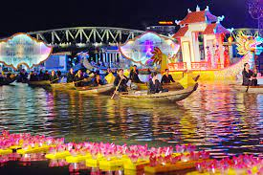
NHÌN HÌNH ẢNH ĐOÁN TÊN LÀN ĐIỆU DÂN CA
Ca Huế

Slide 4
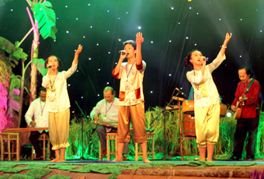

NHÌN HÌNH ẢNH ĐOÁN TÊN LÀN ĐIỆU DÂN CA
Điệu lí, điệu hò Đồng bằng sông Cửu Long

Slide 5

1. Nhắc lại những kỹ năng đọc hiểu một văn bản thông tin nói chung?
2. Khi đọc văn bản thông tin giới thiệu một quy tắc, luật lệ của một hoạt động hay trò chơi em cần chú ý điều gì?

Slide 6

I. Đọc và tìm hiểu chung

Slide 7


Kiểu văn bản: văn bản thông tin giới thiệu quy tắc một hoạt động
Xuất xứ: theo cục di sản văn hóa; dsvh.gov.vn)

Slide 8
II. Đọc và tìm hiểu chi tiết

Slide 9
1. Hoạt động được giới thiệu và bố cục văn bản
PHIẾU HỌC TẬP
Hoạt động được giới thiệu
Bố cục văn bản
Phần 1 (đoạn 1) | Phần 2 (đoạn 2) | Phần 3 (đoạn 3)
Thông tin về hoạt động ca Huế
(một hoạt động âm nhạc truyền thống lâu đời và rất nổi tiếng của xứ Huế)
Nêu nguồn gốc ca Huế
Môi trường diễn xướng ca Huế
Giá trị của hoạt động ca Huế

Slide 10
2. Các quy tắc, luật lệ trong hoạt động ca Huế:
Nội dung hoạt động | Quy tắc, luật lệ
1. Môi trường diễn xướng
2. Số lượng người trình diễn cho một buổi ca Huế
3. Số lượng người nghe ca Huế
4. Số lượng nhạc công
5. Số lượng nhạc cụ
6. Phong cách biểu diễn
7. Điểm đặc biệt trong trình diễn ca Huế
8. Nét đặc sắc trong các sáng tác ca Huế.
- Nhận xét về các thông tin trong văn bản. Qua đó cho biết giá trị của hoạt động ca Huế?

Slide 11
2. Các quy tắc, luật lệ trong hoạt động ca Huế:
Nội dung hoạt động | Quy tắc, luật lệ
1. Môi trường diễn xướng
2. Số lượng người trình diễn cho một buổi ca Huế
3. Số lượng người nghe ca Huế
4. Số lượng nhạc công
5. Số lượng nhạc cụ
6. Phong cách biểu diễn
Thường trong một không gian hẹp, không hát dưới ánh mặt trời.
Khoảng từ 8 đến 10 người
Số lượng người nghe hạn chế do tính chất của âm nhạc mang tính tâm tình, tự sự.
Có từ 5 đến 6 người
Biên chế của dàn nhạc phải sử dụng đạt chuẩn 4 hoặc 5 nhạc cụ.
Có hai hình thức biểu diễn là biểu diễn truyền thống và biểu diễn cho du khách.

Slide 12
2. Các quy tắc, luật lệ trong hoạt động ca Huế:
Nội dung hoạt động | Quy tắc, luật lệ
7. Điểm đặc biệt trong trình diễn ca Huế
8. Nét đặc sắc trong các sáng tác ca Huế.
Nhận xét chung:
Trình diễn ca Huế là một cuộc tao ngộ giữa các tao nhân mặc khách có hiểu biết về văn hóa và âm nhạc.
Được các nghệ nhân tài danh sáng tạo, bổ sung tạo thành hệ thống bài bản, phong phú, với giai điệu hoàn chỉnh mang tính nghệ thuật cao, lời ca giàu chất văn học, kỹ thuật ca hát tinh tế, điêu luyện nhạc đệm hoàn hảo.
- Thông tin được cung cấp đầy đủ, rõ ràng, khiến người đọc dễ dàng hình dung về hoạt động ca Huế.
- Ca Huế là loại hình âm nhạc độc đáo, mang đậm bản sắc văn hóa dân tộc, là thể loại âm nhạc đỉnh cao trong toàn bộ các di sản âm nhạc truyền thống.

Slide 13
3. Một số yếu tố hình thức đặc trưng
- Nhan đề "Ca Huế" cung cấp thông tin ngắn gọn, bao quát và gợi trí tò mò cho người đọc.
- Hình ảnh minh họa chụp dàn ca sĩ và nhạc công đang biểu diễn ca Huế với 6 loại nhạc cụ => minh họa cho phần giới thiệu thông tin chính của hoạt động, tạo thêm sự sinh động, hấp dẫn cho văn bản, đồng thời tăng cảm hứng cho người đọc.
- Trình bày bố cục ba phần rõ ràng, cung cấp thông tin theo từng phương diện cụ thể => tạo thuận lợi cho người đọc tiếp cận các thông tin về hoạt động ca Huế.
Nhận xét về nhan đề, hình ảnh, cách trình bày bố cục của văn bản?

Slide 14
III. Tổng kết

Slide 15


Qua văn bản, em có thêm hiểu biết gì về hoạt động ca Huế và ý nghĩa của hoạt động ấy?
Để cung cấp thông
tin về hoạt động ca Huế, người viết đã sử dụng hình thức thuyết minh như thế nào?

Slide 16


III. Tổng kết
1. Nội dung
Ca Huế là hoạt động âm nhạc đỉnh cao với những quy tắc biểu diễn rất độc đáo, thể hiện nét đặc sắc trong sinh hoạt văn hóa âm nhạc của người dân xứ Huế.
2. Nghệ thuật
Sử phương thức biểu đạt thuyết minh, sắp xếp thông tin theo từng phương diện rõ ràng, mạch lạc, kết hợp với kênh hình tự nhiên, hiệu quả, sinh động.

Slide 17


Xác định những kĩ năng cần có để đọc hiểu văn bản thông tin giới thiệu quy tắc, luật lệ của một hoạt động hay trò chơi.

Slide 18
3. Cách đọc văn bản thông tin giới thiệu quy tắc, luật lệ của một hoạt động hay trò chơi.
- Xác định văn bản thông tin giới thiệu về hoạt động gì?
- Tìm hiểu những quy tắc, luật lệ của hoạt động đó.
- Tìm hiểu cách trình bày của văn bản (nhan đề, sapo, các tiểu mục, sự kết hợp kênh chữ và kênh hình...)
- Hiểu được ý nghĩa của các thông tin trong văn bản đối với xã hội nói chung và với cá nhân em nói riêng.

Slide 19
IV. Luyện tập, vận dụng

Slide 20

Theo dõi video sau và thực hiện nhiệm vụ:
https://youtube.com/clip/Ugkxm9-U-9sd7tbe6LKCTFTqOGE-iBAfVjl0

Slide 21


- Từ văn bản đã học và đoạn video vừa xem, hãy viết một đoạn văn (5 đến 7 dòng) tóm tắt những hiểu biết của em về ca Huế.
01
- Hãy nêu một hoạt động ca nhạc truyền thống của quê hương em hoặc các vùng miền khác có hình thức tương tự như hoạt động ca Huế. (thực hiện ở nhà)
02

